Slide 1
ПРЕЗЕНТАЦИЯ ЛЭПБУКА
Муниципальное казённое дошкольное образовательное учреждение
детский сад «Сказка» 2021г.
Правила Дорожного Движения
Воспитатель : Никулина Надежда Николаевна

Slide 2
Дидактическое пособие Лэпбук
«Правила Дорожного Движения»
представляет собой папку, которая
обклеена со всех сторон цветной бумагой .
На страницах папки имеются
кармашки, в которых собрана
информация по теме.

Slide 3
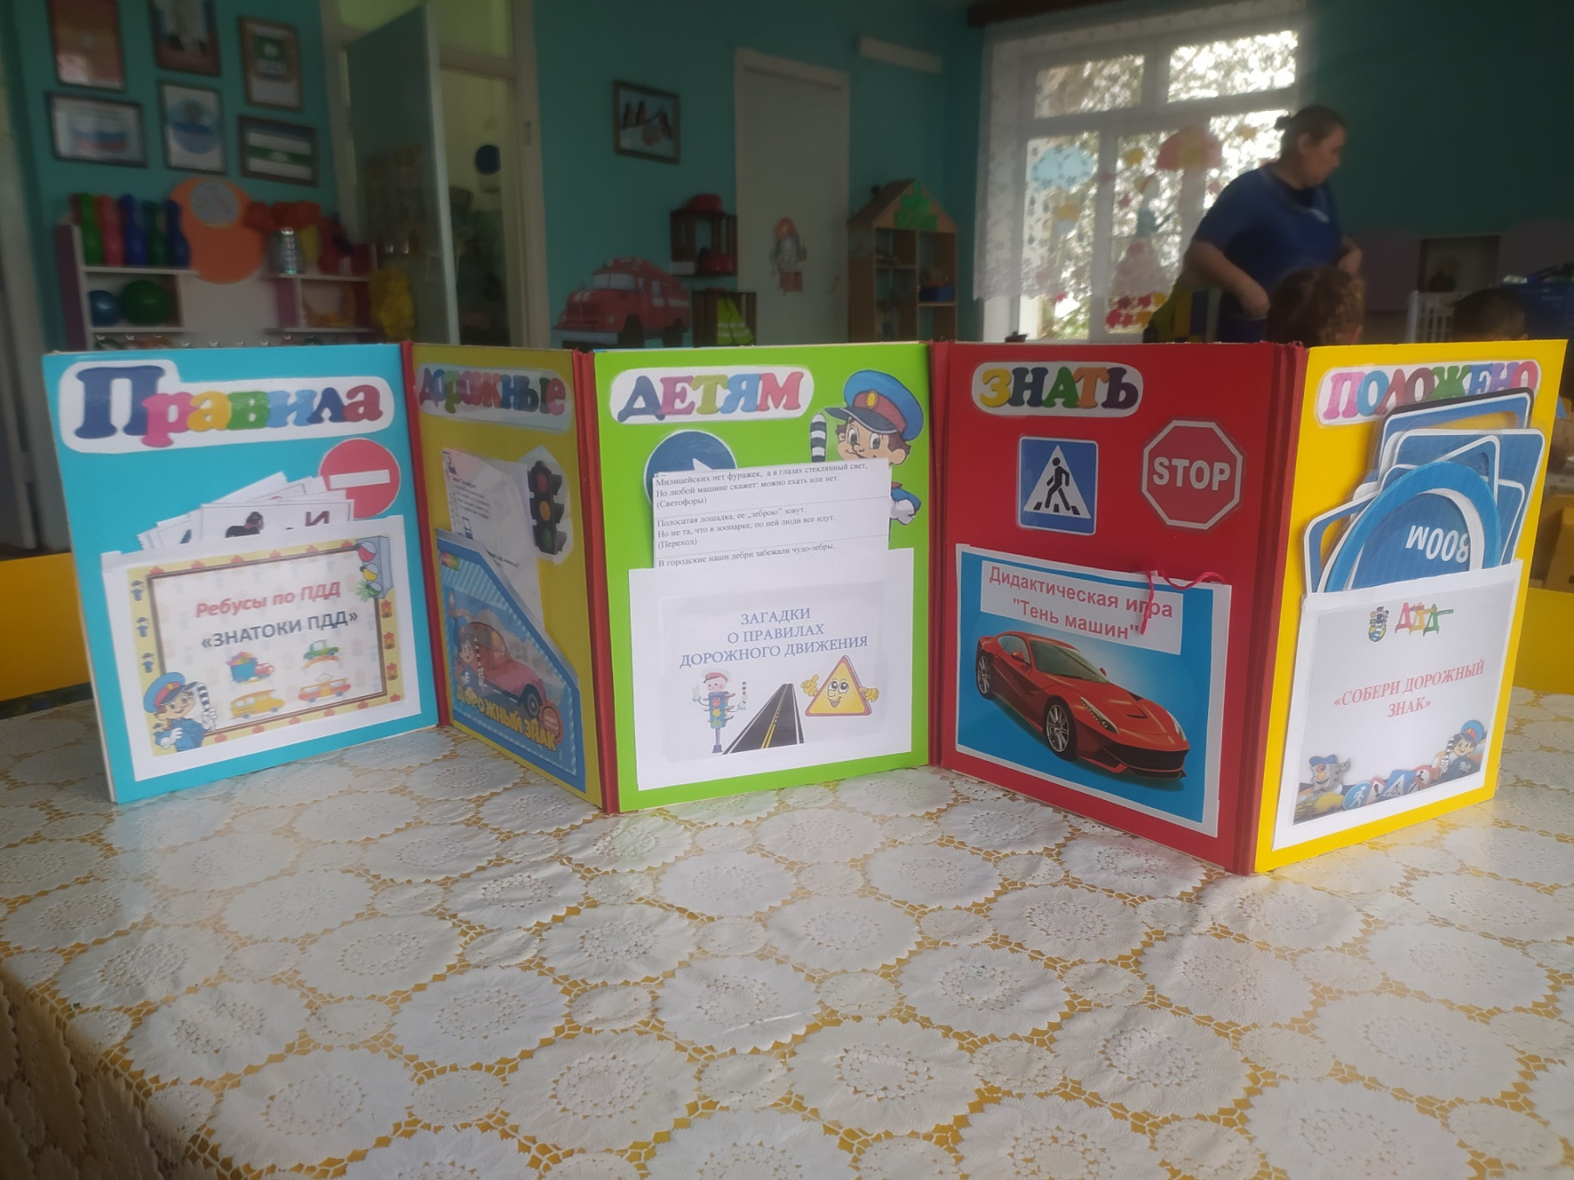

Slide 4
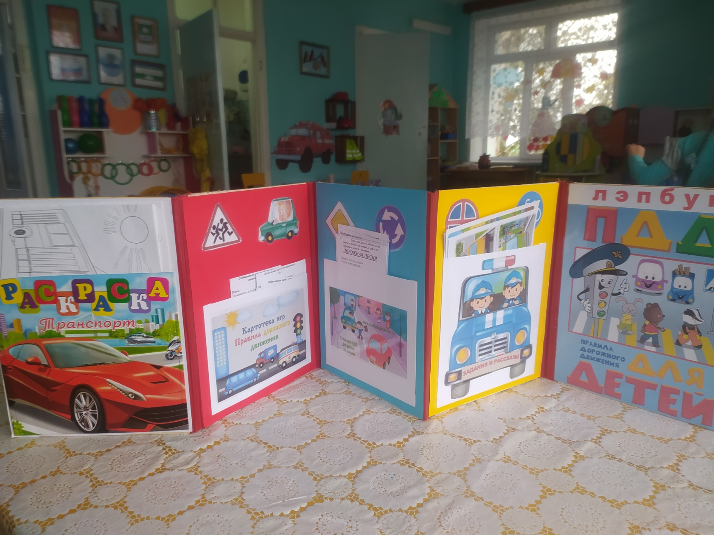

Slide 5
Актуальность
Актуальность данного пособия обусловлена статистикой свидетельствующей о росте детского дорожно-транспортного травматизма . Важно не только оберегать ребенка от опасности, но и готовить его к встрече с возможными трудностями, формировать представление о наиболее опасных ситуациях, о необходимости соблюдения мер предосторожности, а также прививать навыки безопасного поведения на улице и в транспорте.

Slide 6
Пояснительная записка
Дидактическое пособие «Правила дорожного движения» рекомендуется использовать воспитателям дошкольного учреждения в индивидуально работе с детьми, детьми в самостоятельной и игровой деятельности.
В данное пособие вошли материалы по формированию системы знаний, умений и навыков детей старшего дошкольного возраста по правилам дорожного движения.
Пособие многофункциональное, трансформируемое, мобильное, удобное как для детей, так и для педагога. Материал подобран с учетом индивидуальных особенностей детей
Содержание лэпбука следует пополнять и усложнять. Детям совместно со взрослыми участвовать в сборе материала: анализировать, сортировать информацию.
Дидактическое пособие «Правила дорожного движения», является средством развивающего обучения.

Slide 7
Цель:
Формирование системы представлений, умений и навыков у детей дошкольного возраста по правилам дорожного движения.

Slide 8
Задачи:
Образовательные:
Познакомить детей с правилами дорожного движения,
строением улицы и дорожными знаками,
предназначенными для водителей и пешеходов;
Развивающие:
Развивать осторожность, внимательность, самостоятельность,
ответственность и осмотрительность на дороге;
Стимулировать познавательную активность,
способствовать развитию коммуникативных навыков;
Способствовать развитию речи детей, пополнению активного и пассивного словаря детей. Развивать связную речь;
Воспитательные:
Воспитывать навыки личной безопасности и чувство самосохранения; воспитывать чувство ответственности.

Slide 9
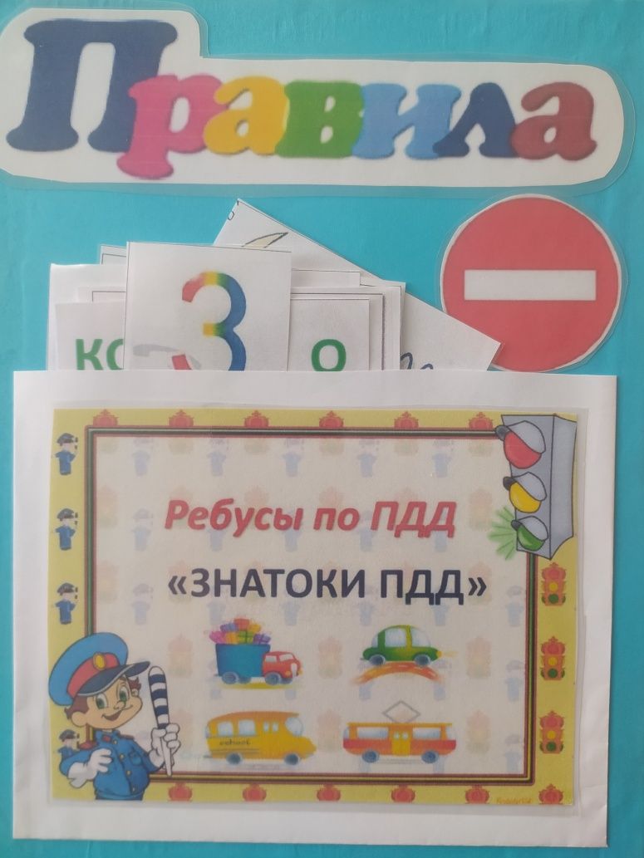
Кармашек 1 «Ребусы по ПДД»
Цель: создать условия для активизации мыслительной и познавательной деятельности учащихся в процессе изучения материала по теме «ПДД» через решение ребусов.
Задание: разгадай ребус и назови правильный ответ.

Slide 10
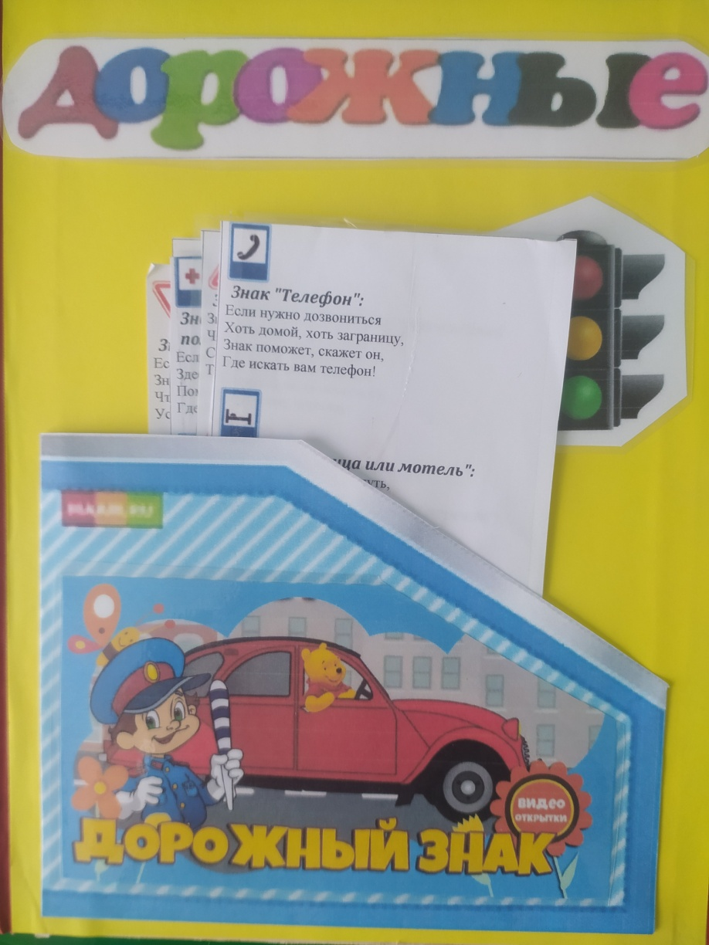
Кармашек 2 «Дорожные знаки»
Цель : Закреплять знание дорожных знаков, развивать внимание, мышление

Slide 11
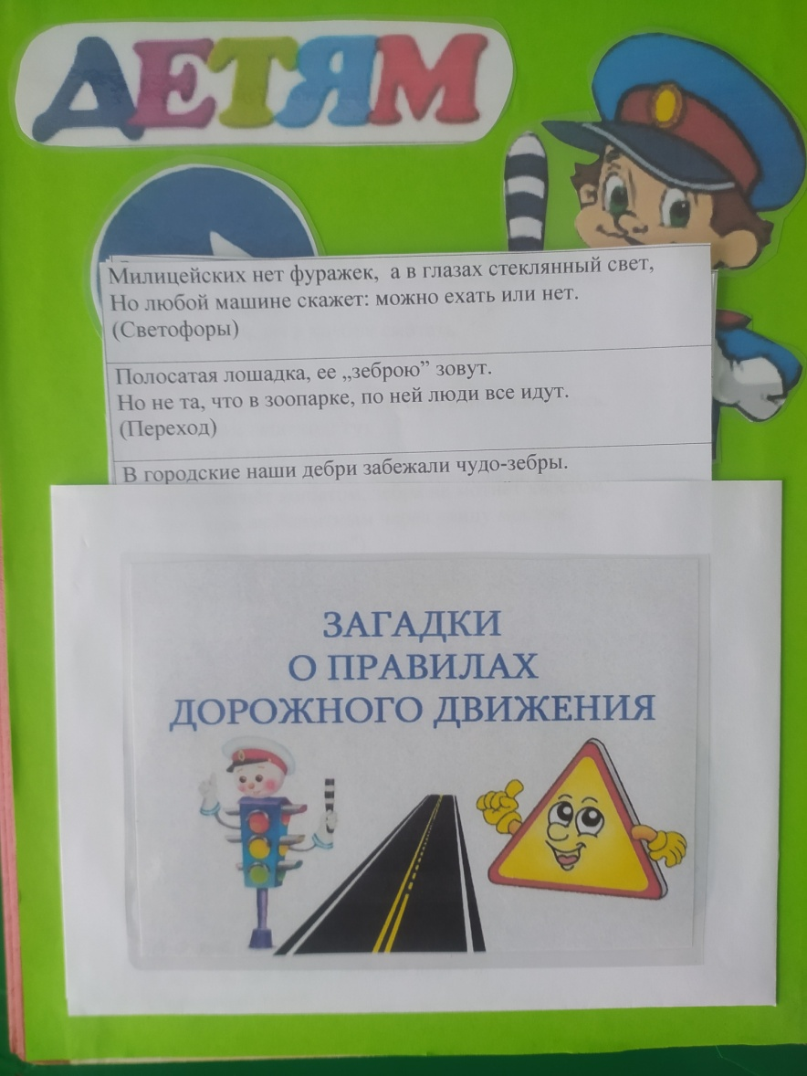
Кармашек 3 « Загадки по ПДД»
Цель: Развивать умственные способности и зрительное восприятие; учить соотносить речевую форму описания дорожных знаков с их графическим изображением; воспитывать самостоятельность, быстроту реакции, смекалку..

Slide 12
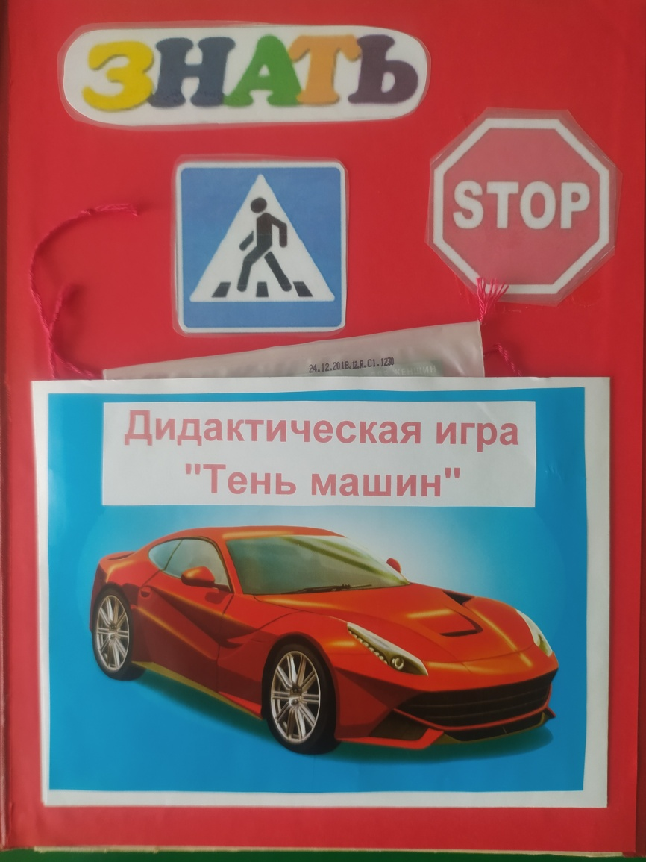
Кармашек 4 д/игра «Тень мишин».
Цель: формировать умение различать предметы по форме, пользоваться приемами зрительного наложения. Развивать зрительное восприятие, логическое мышление, воображение, внимание, наглядно-образное мышление, наблюдательность.

Slide 13
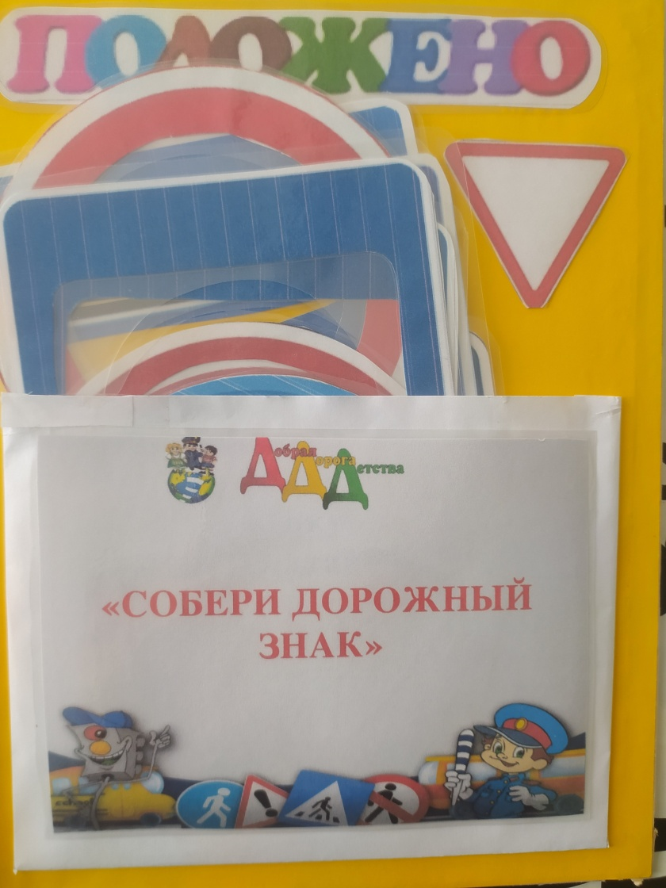
Кармашек 5 «Собери знак»
Цель : Закреплять знание дорожных знаков, развивать внимание, мышление.

Slide 14
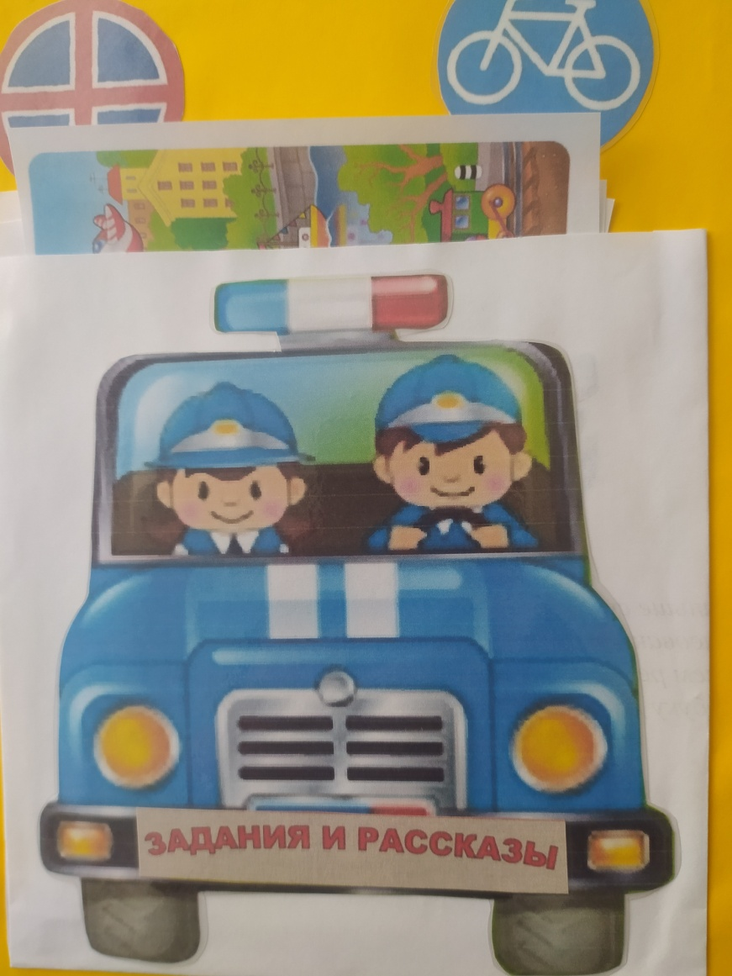
Кармашек 6 «Задания и рассказы»
Цель: Уточнять представления о транспорте и правилах дорожного движения; активизировать процессы мышления, внимания и речи детей; воспитывать сообразительность и находчивость.

Slide 15
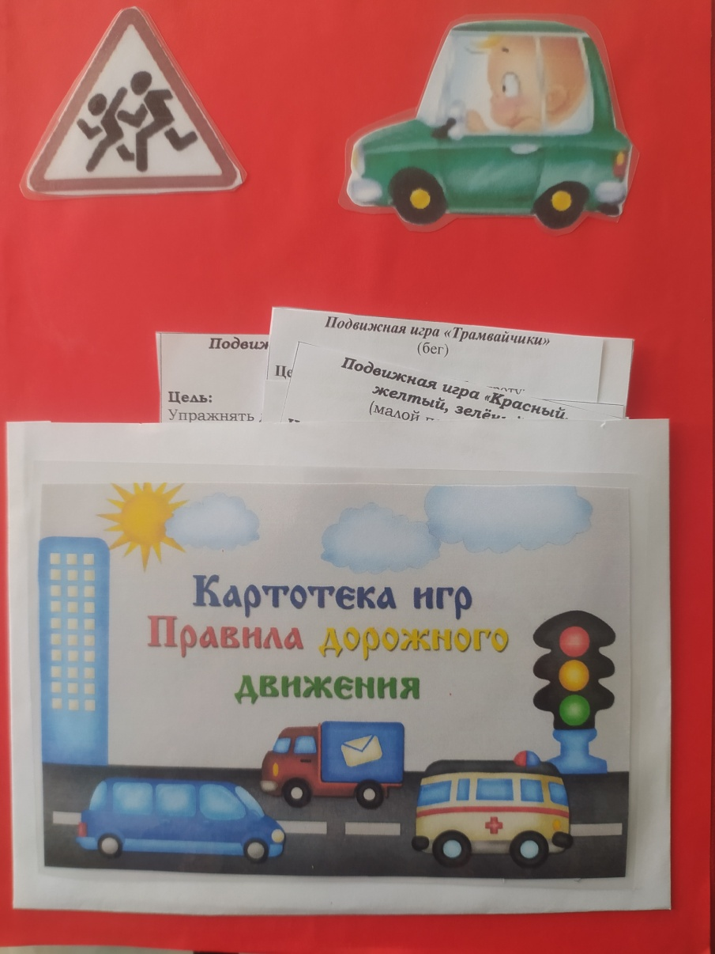
Кармашек 7 «Подвижные игры»
Цель: упражнять детей в точности исполнения правил игры, развивать быстроту реакции, скорость, ориентировку в пространстве, закреплять правила дорожного движения.

Slide 16
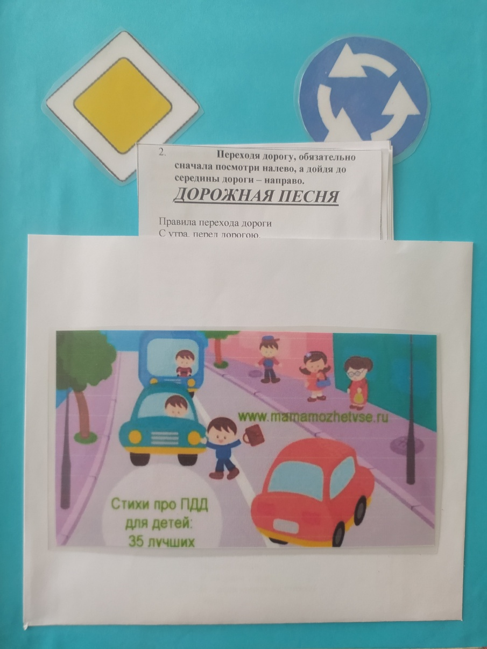
Кармашек 8 «Стихи»
Цель : Закреплять знания детей о правилах дорожного движения. -..

Slide 17
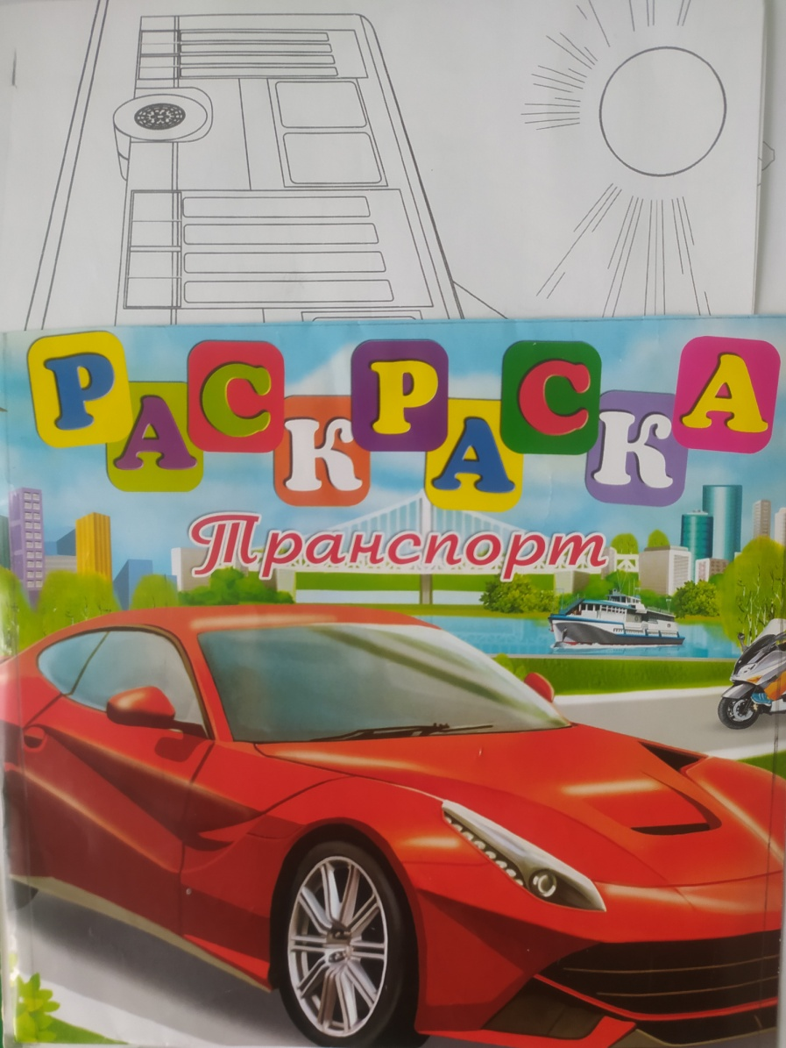
Кармашек 9 «Раскраски для детей»
Цель :Закреплять знания о грузовом и легковом транспорте , название и назначение. Развивать мелкую моторику рук.

Slide 19
Спасибо за внимание!

